Slide 1
Bacharelado em Computação
Universidade Federal do Ceará
Disciplina de Linguagens de Programação
Modelo Declarativo de Computação
– Aula 01 –
Especificação de Linguagens de Programação
Prof. Francisco Heron de Carvalho Junior

Slide 2
Introdução
Elementos de uma linguagem de programação:
  Modelo de computação, ou paradigma
    Sistema formal que define como são as sentenças da linguagem e como deve ser executadas em termos de uma máquina abstrata;
  Modelo de programação
    Conjunto de técnicas para construção de programas na linguagem associada ao modelo de computação;
  Técnicas de raciocínio sobre programas
    Avaliação da corretude e do desempenho de programas.

Slide 3
Modelos de Computação
Modelo declarativo
  Linguagens funcionais e lógicas
Modelo declarativo concorrente
Modelo imperativo (estado explícito)
  Linguagens imperativas;
Modelo orientado a objetos

Slide 4
Especificação de Linguagens de Programação
Sintaxe;
  Como construir sentenças corretas em uma linguagem ?
  Gramáticas;
Semântica;
  Qual o significado de um programa ?
  Como um programa executa sobre uma máquina abstrata ?
  Abordagem da linguagem núcleo (kernel language);

Slide 5
Sintaxe – Gramáticas
Linguagens Naturais:
  Conjunto de regras que definem como formar sentenças de uma linguagem a partir de um conjunto de palavras;
Linguagens de Programação:
  Sentenças → Declarações (statements)
  Palavras → Lexemas (tokens)
  Teoria de linguagens formais e autômatos;
  Construção de compiladores;
    Reconhecimento de lexemas: análise léxica;
    Reconhecimento de sentenças: análise sintática ou parsing.

Slide 6
Análise Léxica e Sintática
fun {Fact N}
if N == 0 then 1
else N * {Fact N - 1} end
end

Slide 7
Análise Léxica e Sintática
“fun\b{Fact N}\n\b\b\bif N==0 then 1\n\b\b\belse\bN*{Fact N-1}\bend\nend”
[“fun”, “{”, “Fact”, “N”, “}”, “if”, “N”, “==”, “0”, “then”, “1”, “else”, “N”, “*”, “{“, “Fact”, “N”, “-”, “1”, “}”, “end”, “end”];
fun
Fact
N
if_then_else
==
1
*
N
0
N
app
Fact
-
N
1

Slide 8
EBNF – Extended Backus-Naur Form
Representação de gramáticas de LPs :
Principais elementos conceituais:
  Símbolos terminais;
  Símbolos não-terminais;
  Produções;
  Derivações;
Gramáticas livres-do-contexto:
  Na derivação de uma sentença, a decisão de qual produção de um símbolo não-terminal aplicar independe do contexto;
Ambiguidade.

Slide 9
Notação de Sintaxe Adotada
<digit> ::= 0 | 1 | 2 | 3 | 4 | 5 | 6 | 7 | 8 | 9
<int> :: = <digit> { <digit> }
<exp> :: = <int> | <exp> <op> <exp>
<op> ::= + | *
<statement> ::= skip | <expression> ´=´ <expression> | …
<expression> ::= <variable> | <int> | …
<statement> ::= if <expression> then <statement>
{elseif <expression> then <statement>}
[else <statement>] end | …
<expression> ::= ´[´ { <expression> }+ ´]´ | …
<label> ::= unit | true | false | <variable> | <atom>
ambiguidade

Slide 10
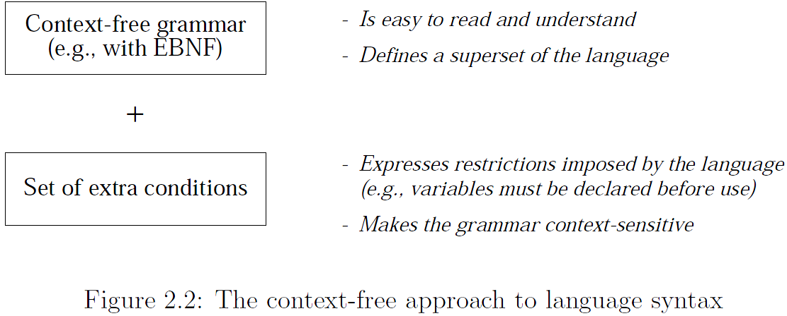
Gramáticas Livres de Contexto vs Gramáticas Sensíveis ao Contexto
Gramáticas livres do contexto não são capazes de expressar todos os detalhes sintáticos de linguagens;
  Porém, são mais eficientes.

Slide 11
Semântica
Abordagem da linguagem núcleo;
Características da Linguagem Núcleo:
  Fácil leitura e interpretação por um programador;
  Concentra-se em elementos de abstração essenciais;
  Tratabilidade de raciocínio sobre corretude de programas;
  Fidelidade em relação ao desempenho de tempo e espaço da implementação sobre máquinas reais;
  Fácil extensão para introduzir novas abstrações linguisticas e “açúcar sintático”.
Para cada modelo de computação, uma linguagem núcleo apropriada !

Slide 12
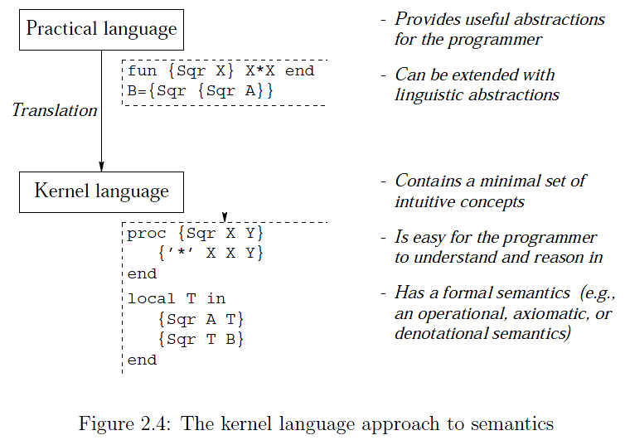
Abordagem Semântica Baseada em Linguagem Núcleo

Slide 13
Semântica Formal
Operacional;
  Máquina abstrata;
Axiomática;
  Relações entre entradas e saídas;
  Assertivas lógicas;
  Adequado para modelos com estado (prog. imperativa);
Denotacional;
  Funções sobre um domínio abstrato;
  Adequado para modelos declarativos (prog. funcional);
Lógica.
  Modelo de uma teoria lógica.

Slide 14
Extensões sobre a Linguagem Núcleo
Abstrações Linguísticas
  Novas abstrações;
  Definição em termos dos construtos da linguagem núcleo;
  Ex: laços de controle e funções;
Açúcares Sintáticos
  Atalhos sintáticos, formais mais simplificadas de expressar elemento sintáticos;
  Não introduzem novas abstrações
  Definição em termos dos construtos da linguagem núcleo;
  Ex: várias abreviações para definir variáveis locais.

Slide 15
Abordagens Baseadas em Traduções
Linguagem de Programação
Linguagem Núcleo
Auxilia o programador
a raciocionar e entender
uma linguagem
Cálculo
Estudo matemático
da programação
Programador
Máquina Virtual
Mátemático
Teórico de Computação
Execução eficiente
em uma máquina real
Implementador
de L. P.

